Slide 1
A jövő technológiái
Kőnig Tibor főmérnök, Microsoft Magyarország blogs.msdn.com/tibork-on-ms

Slide 2
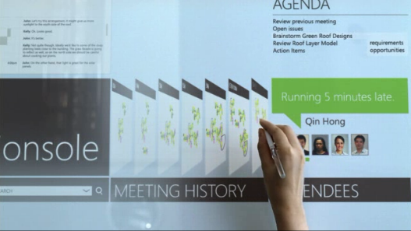
Pillantás a jövőbe
mindig és mindenhol jelen lévő informatika
a jövő hardverei, plusz jól ismert eszközök új szerepben
intelligens és interaktív alkalmazások
a szöveg-környezet és a szándék felismerése

Slide 3
Cloud Computing avagy mindig/mindenhol jelenlévő informatika a „felhőben”
a vállalat felügyeli
virtuális gép
virtuális gép
virtuális gép
A
A
A
A
A
A
A
A
A
a „felhő”-szolgáltató felügyeli
Web
DB
Web
DB
Web
DB
OS
OS
OS
a „felhő”-szolgáltató adatközpontja
számítógép
számítógép
számítógép
vállalati adatközpont
számítógép
virtuális gép
A
A
A
A
A
A
Web
DB
Web
DB
OS
OS
számítógép
IaaS (Infrastructure-as-a-Service)
PaaS (Platform- as-a-Service)
SaaS (Software- as-a-Service)
hagyományos
virtualizált

Slide 4
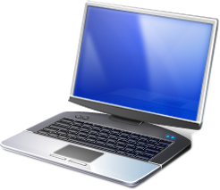
SaaS vagy S+S? avagy a magyar lónak felhőnek nincs háta, csak két oldala
A „szoftver mint szolgáltatás” (SaaS) modell kérdőjelei:
„Szoftver? Milyen szoftver? Nem elég a böngésző?”
érzékeny adatok
gazdag ügyfél-alkalmazások
helyi/offline adattárolás
virtuális gép
alkalmazás
számítógép
böngésző

Slide 5
SaaS vagy S+S? avagy a magyar lónak felhőnek nincs háta, csak két oldala
A „szoftver plusz szolgáltatás” (S+S) modell sem gyógyír mindenre:
egységes fejlesztés az ügyfélgépre, a vállalati kiszolgálóra és a felhőre
a vegyes környezet felügyelete
virtuális gép
alkalmazás
számítógép
virtuális gép
alkalmazás
böngésző
számítógép
alkalmazás

Slide 6
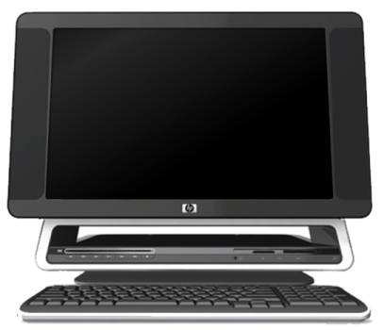
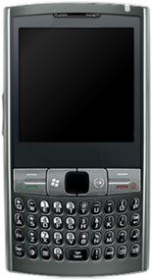
Három (sőt, több) képernyő avagy a jövő hardverei, plusz jól ismert eszközök új szerepben

Slide 7
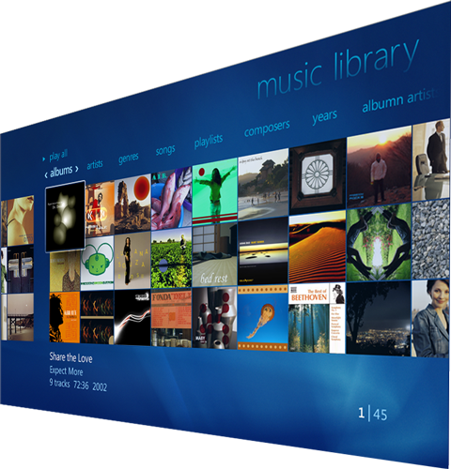
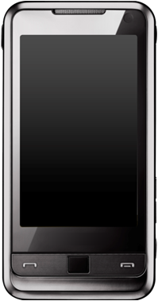
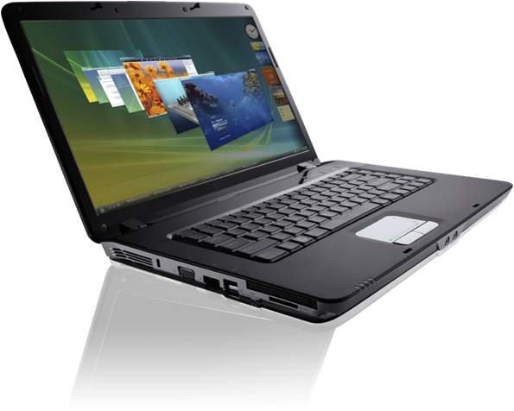
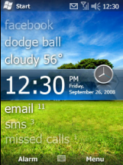
Három (sőt, több) képernyő avagy a jövő hardverei, plusz jól ismert eszközök új szerepben

Slide 8
Három (sőt, több) képernyő avagy a jövő hardverei, plusz jól ismert eszközök új szerepben
FELHŐ

Slide 9
Életre kel a vázlat avagy intelligens és interaktív alkalmazások fejlesztése
Mire hasonlítson a felhasználói élmény?
video-játékok
reklámok
akciófilmek
üzleti grafikonok
természetes gesztusok
írott és kimondott szöveg

Slide 10
Életre kel a vázlat avagy intelligens és interaktív alkalmazások fejlesztése
üzleti elemző
tervező
fejlesztő
követelmény
prototípus
termék

Slide 11
Tíz kicsi néger kék URL avagy a szövegkörnyezet és a szándék felismerése
Szabad szöveges keresés
Döntéstámogatás
Kutatás
releváns oldalak megjelenítése a keresett szöveg előfordulásainak száma és helye, a hivatkozó oldalak száma és fontossága alapján
a felhasználó szándékának kiderítése, az adott felhasználási környezethez (pl. utazás, vásárlás) legjobban illeszkedő találatok megjelenítése
a keresett szöveg legvalószínűbb szövegkörnyezetének (pl. gazdaság, természettudományok) megállapítása, a kapcsolódó információk strukturált megjelenítése

Slide 12
Amiről szó volt
Az informatika egyre nagyobb szerepet játszik az életünkben…és közben folyamatosan változik
úton vagyunk a felhő felé, de soha nem hagyjuk el teljesen a földet
jönnek a jövő hardverei, a jól ismert eszközök pedig új szerepben tűnnek fel
alkalmazásaink intelligensek és interaktívak lesznek, felismerik a szándékunkat és a szöveg-környezetet

Slide 13
Hasznos információk
Productivity Future Vision videó: http://www.officelabs.com/projects/productivityfuturevision/Pages/default.aspx
S+S videó (ideiglenes hely): https://cid-8f3c0073289c62ae.skydrive.live.com/self.aspx/Public/WhatIsSPlusSHU768x576.wmv
Windows Azure: http://www.azure.com
XNA Creators Club: http://creators.xna.com
Expression: http://www.microsoft.com/expression
Bing: http://www.bing.com

Slide 14
Kérdések (és válaszok)

